Slide 1
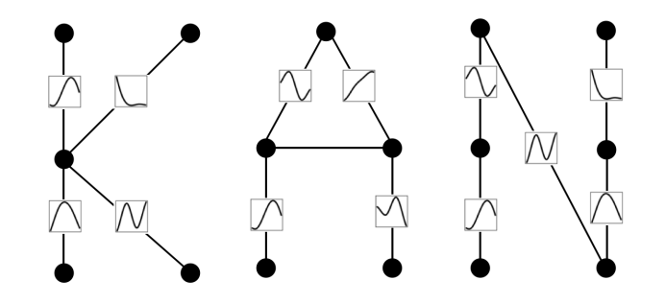
Выпускная квалификационная работа «Применение нейронной сетей архитектуры Kolmagorov Arnold Networks для решения задач классификации и регрессии»
Студент Б9121-01.03.02 МКТ
Домашев Сергей Антонович
Руководитель
Кузнецов Кирилл Сергеевич
Куратор
---
2025

Slide 2
Характеристика выпускной квалификационной работы
Тема: Индивидуальный проект
Характер работы: Исследовательский

Slide 3
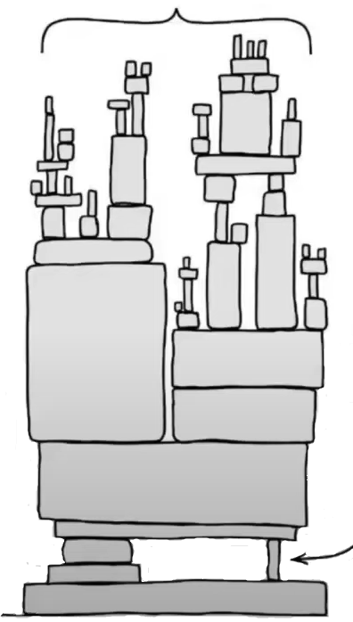
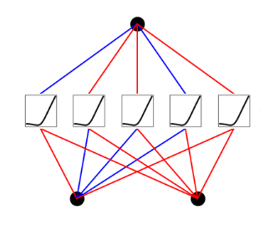
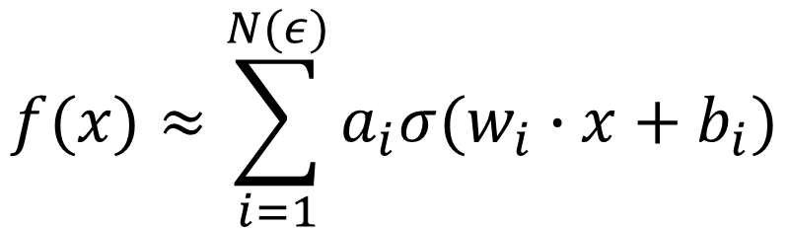
Основа AI
AI сегодня
$$f(x)≈\sum_{i=1}^{N(ε)}{a_{i}σ(w_{i}∙x+b_{i})}$$
Универсальная аппроксимационная теорема

Slide 4
Проблемы современной архитектуры
Интерпретируемость (“Чёрный ящик”): MLP комбинируют входные данные через каскад нелинейных преобразований, что делает их предсказания необъяснимыми
Низкая эффективность на малых датасетах: MLP требуют больших объёмов данных для обучения ввиду жёсткой структуры
Жёсткость архитектуры: MLP используют фиксированные функции активации, которые могут быть субоптимальны под конкретные задачи
Проклятие размерности: Число параметров растёт экспоненциально с увеличением размерности входа

Slide 5
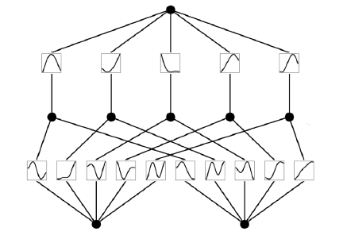
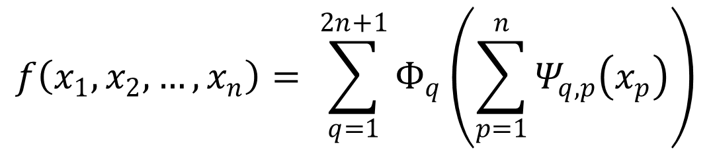
Предложенное решение
Возможная альтернатива
$$f\left(x_{1},x_{2},…,x_{n}\right)= \sum_{q=1}^{2n+1}{Ф_{q}\left(\sum_{p=1}^{n}{Ψ_{q,p}\left(x_{p}\right)}\right)}$$
Теорема Колмагорова Арнольда

Slide 6
Задачи, поставленные в рамках дипломной работы
Изучение обеих математических теорем и построенных на их базе архитектур нейронных сетей
Изучение научной статьи и документации на платформе arXiv об архитектуре KAN
Реализация разноплановых задач с использованием обеих архитектур
Сравнение результатов в рамках обозначенных проблем
Метод исследования - теоретический

Slide 7


Обоснование средств реализации
Для реализации данного проекта был использован Python 3.10, библиотека PyTorch и прочие библиотеки для работы с большими данными и создания визуализаций (NumPy, Pandas, MatplotLib и пр.)

Slide 8
Thanks for your attention

